Slide 1
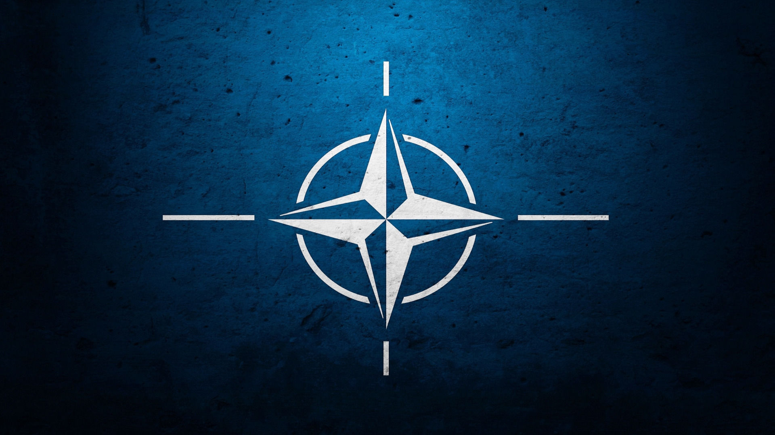
Quiz: wie van jullie is de NAVO-topper?

Slide 2
Ronde 1: NAVO – Van A tot Z
Alpha
Bravo
Charlie
Delta
Echo
Foxtrot
Golf
Hotel
India
Juliette
Kilo
Lima
Mike
November
Oscar
Papa
Quebec
Romeo
Sierra
Tango
Uniform
Victor
Whisky
X-ray
Yankee
Zulu

Slide 3
Wat betekenen de letters NAVO?
A. Noord-Atlantische Verdragsorganisatie
B. Noord-Amerikaanse Vredesorganisatie
C. Nieuwe alliantie voor Oorlogsvoering
Notes:
Toelichting: De NAVO is een militaire samenwerkingsorganisatie tussen landen aan beide kanten van de Atlantische Oceaan. Op de volgende dia zie je de lidstaten van de NAVO rond de Atlantische Oceaan.

Slide 4
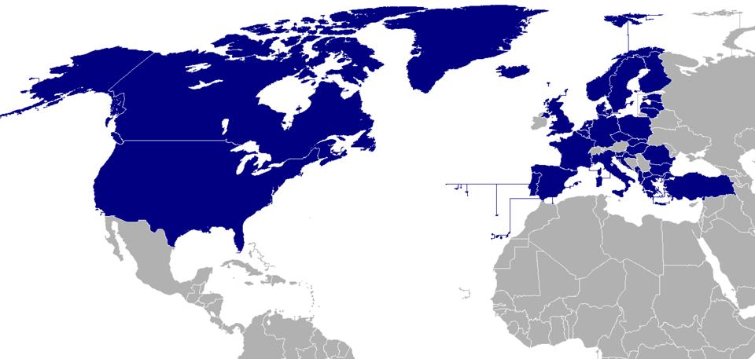
Notes:
Bron afbeelding: https://commons.wikimedia.org/wiki/File:Map_of_NATO_countries.png

Slide 5
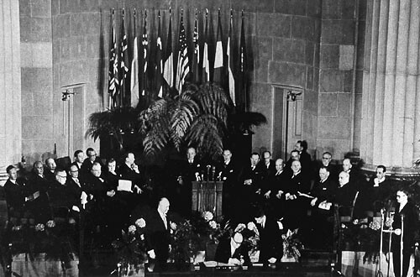
In welk jaar werd de NAVO opgericht?
A. 1919
B. 1949
C. 1989
Notes:
Toelichting: De NAVO werd opgericht kort na de Tweede Wereldoorlog, vooral als reactie op de dreiging van de communistische Sovjet-Unie. Het doel was om landen in West-Europa en Noord-Amerika gezamenlijk te beschermen tegen mogelijke agressie. (In 1919 werd de Volkenbond opgericht; in 1989 viel de Berlijnse Muur.)
Bij het laten zien van het goede antwoord verschijnt ook een foto van de ondertekening van het NAVO-verdrag in 1949.
Bron afbeelding ondertekening NAVO-verdrag in 1949: https://www.flickr.com/photos/nato/5508558857/in/photostream/ - CC BY-NC-ND 2.0

Slide 6
Wat is het belangrijkste doel van de NAVO?
A. De democratie in de NAVO-lidstaten beschermen.
B. De NAVO-lidstaten verdedigen tegen aanvallen van andere landen.
C. Politieke meningsverschillen tussen NAVO-lidstaten oplossen.
Notes:
Toelichting: Het belangrijkste doel van de NAVO is het gezamenlijk verdedigen van haar lidstaten. Belangrijk hierbij is Artikel 5 van het NAVO-verdrag. Vertel hier nog niet te veel over, want hier gaat de volgende vraag over.

Slide 7
Artikel 5 uit het NAVO-verdrag is erg belangrijk. Wat staat hierin?
A. Als één NAVO-lidstaat wordt aangevallen, helpen alle andere lidstaten dat land.
B. Elk land dat lid wil worden van de NAVO, kan lid worden.
C. Elk land moet minimaal 2% van het BBP besteden aan defensie.
Notes:
Toelichting: Als één NAVO-lidstaat wordt aangevallen, dan beschouwen alle andere NAVO-landen dat als een aanval op henzelf. Ze zullen het getroffen land helpen — met militaire middelen, politieke steun of andere acties die nodig zijn — om de aanval af te slaan en de veiligheid te herstellen.
Over de andere antwoorden: Niet elk land kan zomaar lid worden. Bestaande lidstaten moeten het unaniem eens zijn met de toetreding van een nieuw land tot de NAVO. Er is binnen de NAVO wel een afspraak gemaakt over hoeveel geld lidstaten moeten uitgeven aan defensie, maar dit staat niet in artikel 5 van het NAVO-verdrag.

Slide 8
Artikel 5 van het NAVO-verdrag
‘De Partijen komen overeen dat een gewapende aanval tegen één of meer van hen [...] zal worden beschouwd als een aanval tegen hen allen, en bijgevolg komen zij overeen dat, als een dergelijke gewapende aanval plaatsvindt, ieder van hen [...] het recht zal uitoefenen op individuele of collectieve zelfverdediging [...] door het nemen van de maatregelen die zij noodzakelijk achten, waaronder het gebruik van gewapend geweld, om de veiligheid van het Noord-Atlantisch gebied te herstellen en te handhaven.’

Slide 9
Ronde 2: NAVO in het nieuws

Slide 10
Waarom is de NAVO veel in het nieuws sinds de oorlog in Oekraïne?
A. De oorlog heeft spanningen tussen de NAVO en Rusland flink vergroot.
B. NAVO-lidstaten leveren wapens, training en hulp aan Oekraïne.
C. De NAVO heeft met troepen en materieel de verdediging in andere Oost-Europese landen versterkt.
Notes:
Toelichting: Alle antwoorden zijn goed.

Slide 11
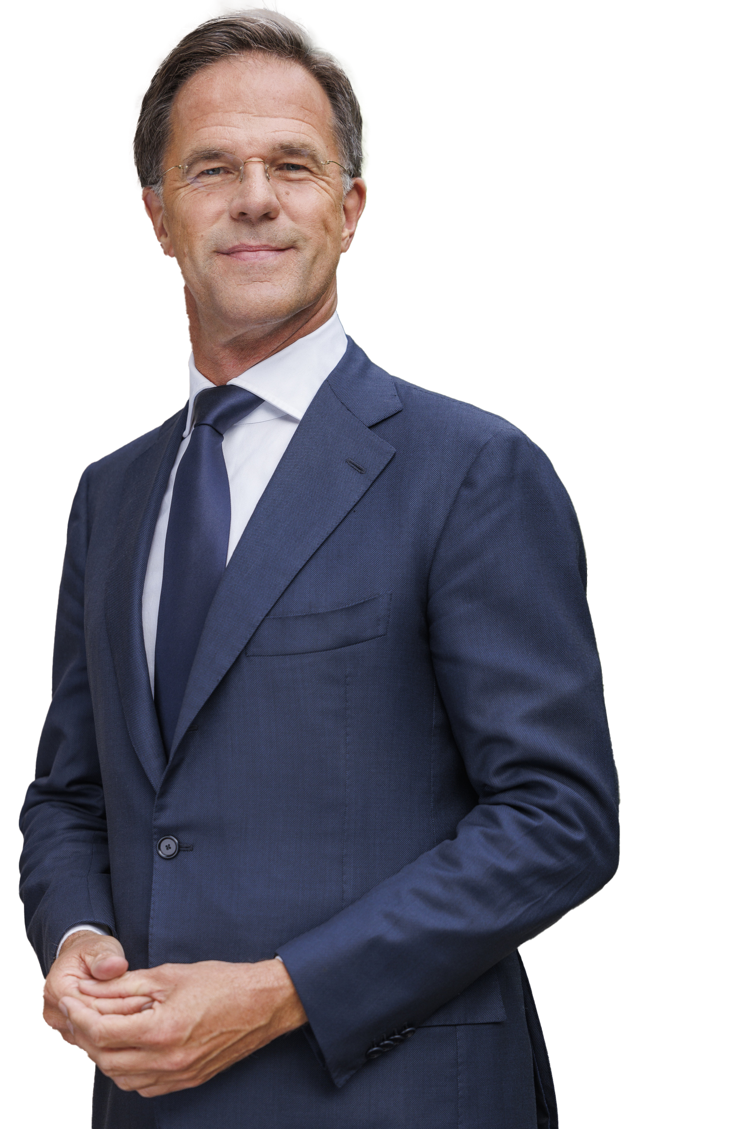
Wie is sinds 2024 de secretaris-generaal van de NAVO?
A. Mark Rutte
B. Ursula von der Leyen
C. Kaja Kallas
Notes:
Toelichting: De secretaris-generaal van de NAVO is de voorzitter van de Noord-Atlantische Raad, het hoogste bestuursorgaan van de NAVO. Sinds 2024 is Mark Rutte de secretaris-generaal van de NAVO.
Over de andere antwoorden: Ursula von der Leyen en Kaja Kallas werken allebei bij de Europese Unie, en zijn allebei ook geregeld in het nieuws als het gaat over de NAVO en de oorlog in Oekraïne. Von der Leyen is voorzitter van de Europese Commissie en Kaja Kallas is de hoge vertegenwoordiger van de EU voor buitenlandse zaken en veiligheidsbeleid.
Bron afbeelding Mark Rutte: https://www.nato.int/cps/en/natohq/photos_230979.htm

Slide 12
Welk land is er recent lid geworden van de NAVO?
A. Oekraïne
B. Turkije
C. Finland
Notes:
Toelichting: Finland is in 2023 lid geworden van de NAVO, in 2024 is ook Zweden lid geworden. Dit had wel wat voeten in de aarde, omdat alle NAVO-lidstaten het eens moeten zijn met het toetreden van een nieuwe lidstaat tot het bondgenootschap, en Turkije en Hongarije hadden bezwaren. Bijzonder is dat beide landen lange tijd neutraal wilden blijven. De inval van Rusland in Oekraïne heeft dit veranderd. Finland is een directe buur van Rusland: ze delen een grens van 1300 kilometer. Zweden deelt alleen een zeegrens met Rusland. Over de andere twee antwoorden: Turkije is als sinds 1952 lid van de NAVO. Oekraïne wil wel lid worden, maar is (nog) geen lid.
Op de dia na deze vraag zie je een nieuwsbericht over het lidmaatschap van Finland. Ook zie je daar een kaartje waarmee je kunt laten zien dat Finland en Zweden grenzen aan Rusland.

Slide 13
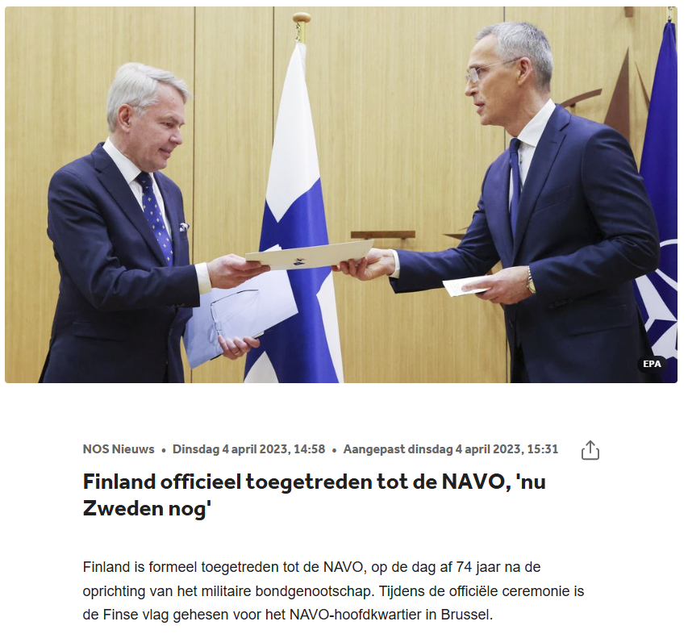
Zweden in 2024 ook!
Notes:
Bronnen:
https://nos.nl/artikel/2470127-finland-officieel-toegetreden-tot-de-navo-nu-zweden-nog
https://commons.wikimedia.org/wiki/File:Map_of_NATO_countries.png

Slide 14
Als de NAVO in het nieuws is, gaat het vaak over percentages. Wat voor percentage?
A. Hoeveel % van alle uitgaven van een land naar defensie moet gaan.
B. Hoeveel % van het bruto binnenlands product (bbp) van een land naar defensie moet gaat.
C. Hoeveel % rente er wordt gevraagd aan Oekraïne voor leningen die het land krijgt.
Notes:
Toelichting: Binnen de NAVO is op dit moment afgesproken dat een bedrag dat even hoog is als 2% van het bbp aan defensie uitgegeven moet worden. Het BBP staat voor de totale waarde van alle goederen en diensten die in een land gedurende een jaar geproduceerd worden. Het bbp van Nederland was in 2024 ongeveer €1.078 miljard.
Lang besteedde Nederland minder dan 2% van het bbp aan defensie. Dit zou in 2024 wel gehaald worden, maar uit onderzoek van de Algemene Rekenkamer blijkt dit toch niet zo te zijn.
Over de andere antwoorden: Als het zou gaan om een percentage van de totale jaarlijkse uitgaven van een land, dan zou het bedrag veel lager zijn. Volgens de begroting geeft Nederland in 2025 namelijk €457 miljard uit. Oekraïne krijgt geen leningen van de NAVO. Wel krijgt het leningen van de Europese Unie, hier moet het land ook rente over betalen.
Er is veel discussie over het verhogen van het percentage dat lidstaten van de NAVO zouden moeten besteden aan defensie. Op de dia na de vraag zie je hier een aantal nieuwskoppen over, om dit te kunnen bespreken met je leerlingen/studenten.

Slide 15
Notes:
Bronnen nieuwskoppen:
https://nos.nl/collectie/13989/artikel/2565809-navo-chef-rutte-wil-norm-defensie-uitgaven-verhogen-naar-5-procent
https://www.bnr.nl/nieuws/internationaal/10572937/trump-niet-naar-navo-top-den-haag-als-europa-navo-norm-niet-verhoogt-naar-5-procent
https://www.telegraaf.nl/nieuws/342647095/hogere-navo-norm-gaat-16-tot-19-miljard-per-jaar-extra-kosten
https://nos.nl/nieuwsuur/artikel/2553653-coalitie-verdeeld-over-hogere-navo-norm-pvv-en-bbb-tegen

Slide 16
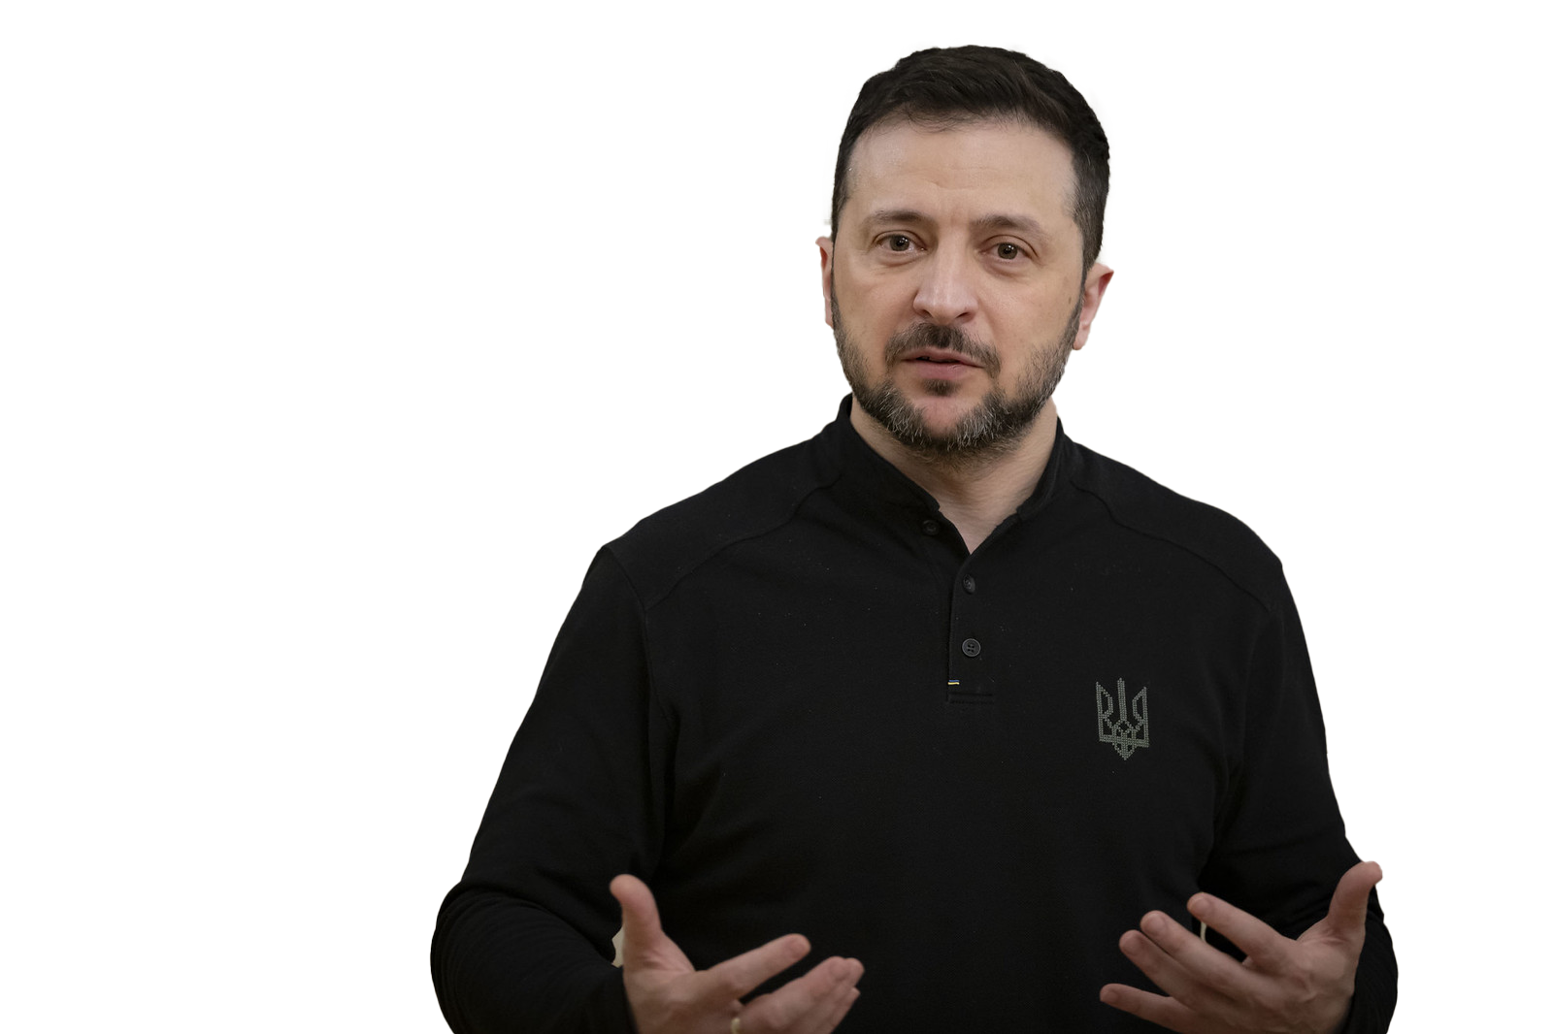
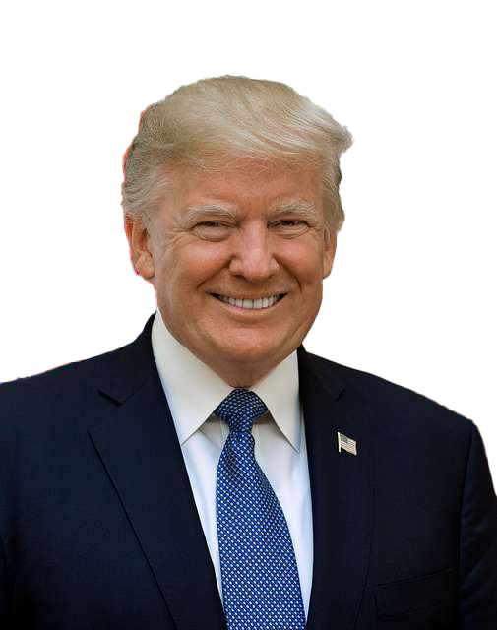
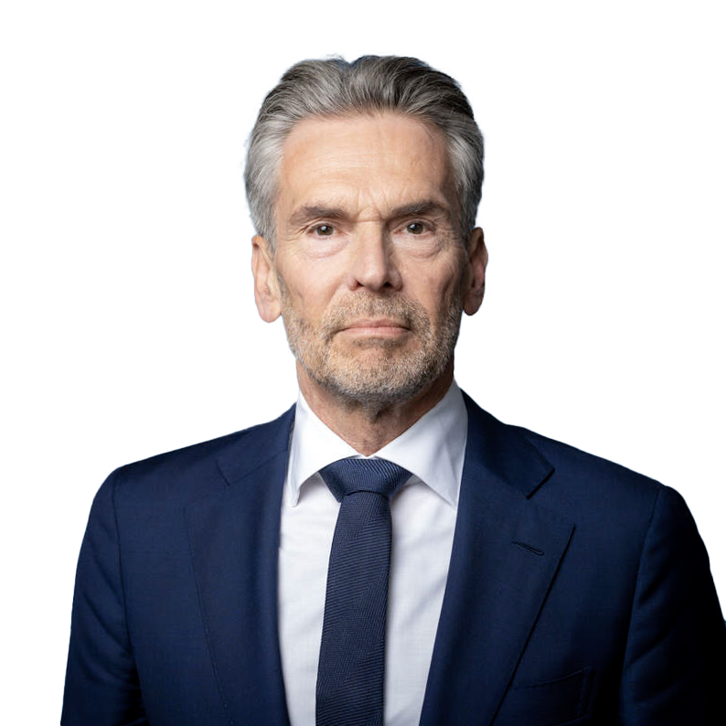
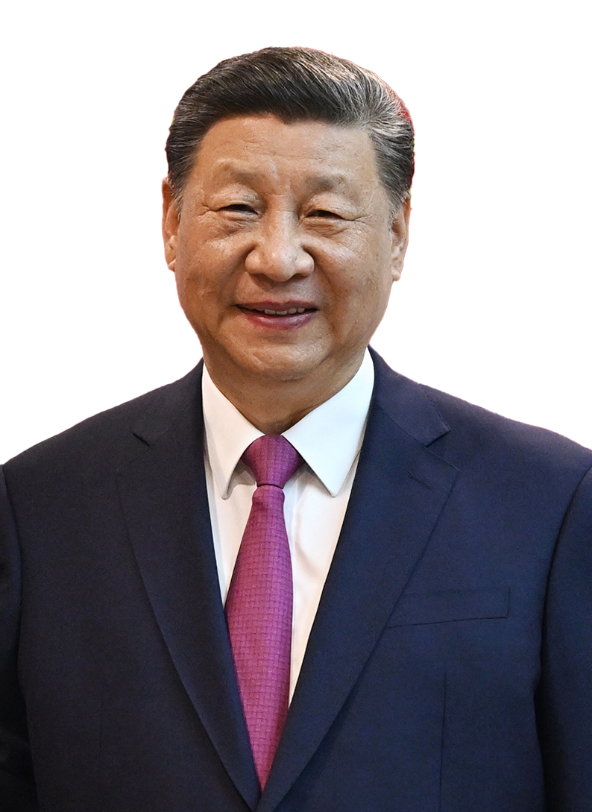
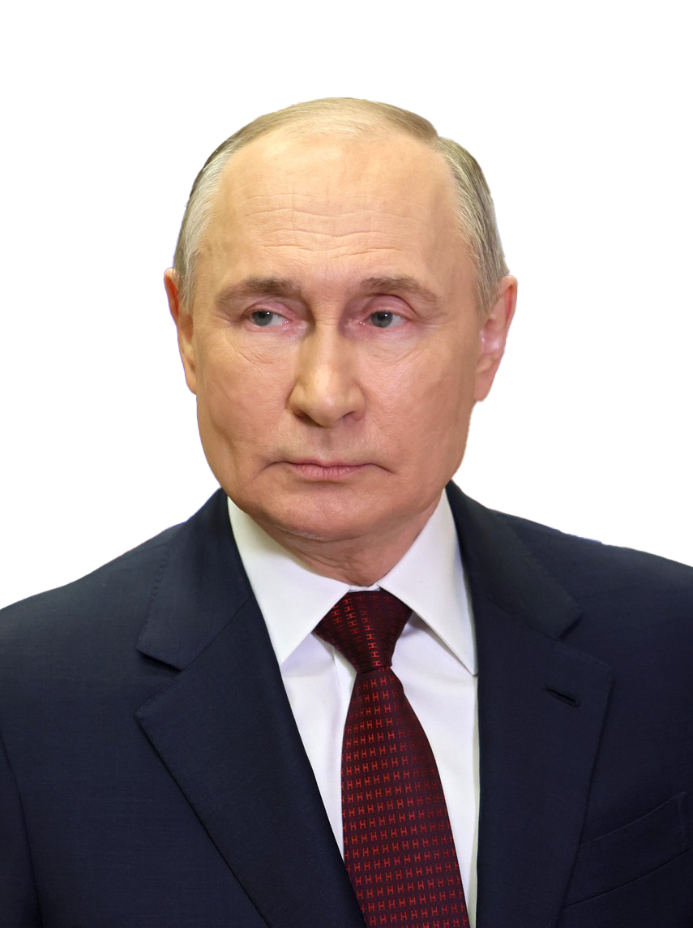
Ronde 3: Wie zegt wat?
Notes:
Bronnen afbeeldingen
Vladimir Poetin: www.kremlin.ru via https://commons.wikimedia.org/wiki/File:%D0%92%D0%BB%D0%B0%D0%B4%D0%B8%D0%BC%D0%B8%D1%80_%D0%9F%D1%83%D1%82%D0%B8%D0%BD_%2808-03-2024%29_%28cropped_better%29.jpg – CC 4.0
Xi Jinping: Astanada İlham Əliyevin Çin Xalq Respublikasının Sədri Si Cinpin ilə görüşü keçirilib / president.az via https://commons.wikimedia.org/wiki/File:Xi_Jinping_in_July_2024.jpg cc 4.0
Mark Rutte: https://www.nato.int/cps/en/natohq/photos_230979.htm – cc 4.0
Donald Trump: https://nara.getarchive.net/media/official-portrait-of-president-donald-j-trump-b162e8
Volodymyr Zelensky: https://www.flickr.com/photos/iaea_imagebank/54308648774/
Dick Schoof: https://www.rijksoverheid.nl/regering/bewindspersonen/dick-schoof/foto – copyright: Rijksoverheid

Slide 17
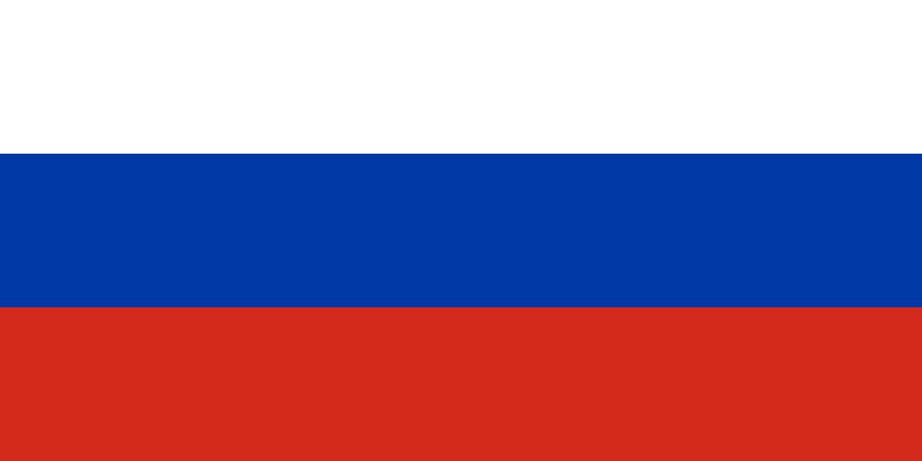
‘NAVO-landen moeten 5 procent van BBP uitgeven aan defensie.’
A.
Donald Trump
B.
Vladimir Poetin
C.
Mark Rutte
D.
Xi Jinping
Notes:
Bron citaat: Zie volgende 2 dia’s.
Bronnen afbeeldingen
Donald Trump: https://nara.getarchive.net/media/official-portrait-of-president-donald-j-trump-b162e8
Amerikaanse vlag: https://en.wikipedia.org/wiki/Flag_of_the_United_States#/media/File:Flag_of_the_United_States.svg
Vladimir Poetin: www.kremlin.ru via https://commons.wikimedia.org/wiki/File:%D0%92%D0%BB%D0%B0%D0%B4%D0%B8%D0%BC%D0%B8%D1%80_%D0%9F%D1%83%D1%82%D0%B8%D0%BD_%2808-03-2024%29_%28cropped_better%29.jpg
Russische vlag: https://commons.m.wikimedia.org/wiki/File:Flag_of_Russia_(1-2).svg
Mark Rutte: https://www.nato.int/cps/en/natohq/photos_230979.htm
NAVO-vlag: https://www.goodfon.com/minimalism/wallpaper-logotip-nato-alians-voennyi-zvezda.html
Xi Jinping: Astanada İlham Əliyevin Çin Xalq Respublikasının Sədri Si Cinpin ilə görüşü keçirilib via https://commons.wikimedia.org/wiki/File:Xi_Jinping_in_July_2024.jpg
Chinese vlag: https://commons.wikimedia.org/wiki/File:Flag_of_the_People%27s_Republic_of_China.svg?uselang=nl#Licentie

Slide 18
Notes:
Link video: https://www.youtube.com/watch?v=zqEgm_h9GcU

Slide 19
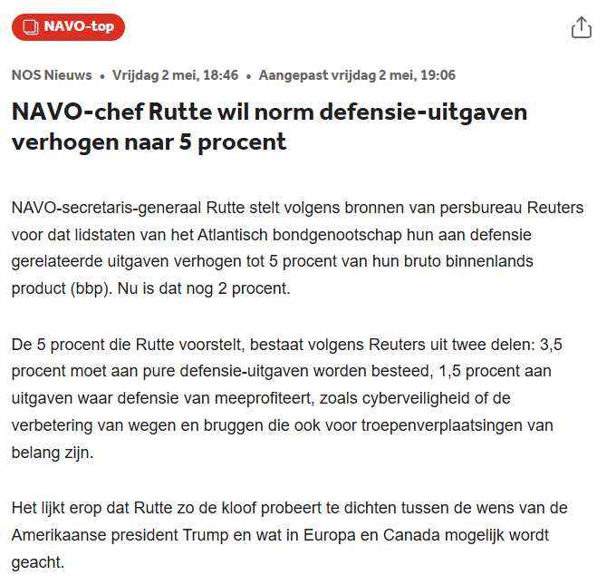
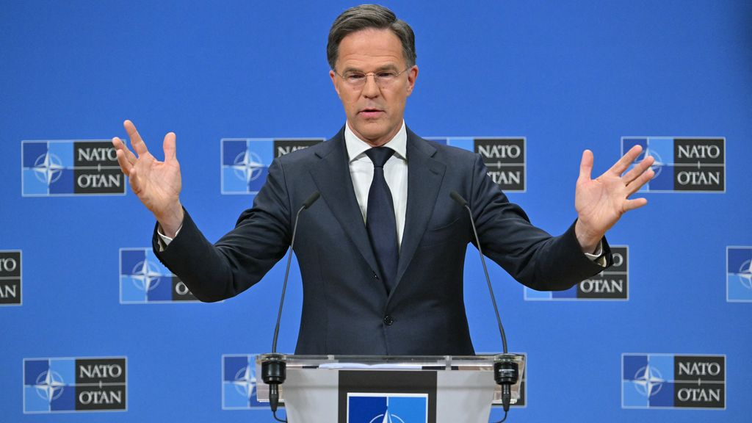
Notes:
Bron: https://nos.nl/collectie/13989/artikel/2565809-navo-chef-rutte-wil-norm-defensie-uitgaven-verhogen-naar-5-procent

Slide 20
“Rusland is een belangrijke, blijvende bedreiging voor de Euro-Atlantische veiligheid.”
A.
Vladimir Poetin
B.
Xi Jinping
C.
Mark Rutte
D.
Donald Trump
Notes:
Bron citaat: https://www.rtl.nl/nieuws/buitenland/artikel/5505937/navo-baas-rutte-bal-bij-rusland-dreiging-poetin-lavrov
Bronnen afbeeldingen
Vladimir Poetin: www.kremlin.ru via https://commons.wikimedia.org/wiki/File:%D0%92%D0%BB%D0%B0%D0%B4%D0%B8%D0%BC%D0%B8%D1%80_%D0%9F%D1%83%D1%82%D0%B8%D0%BD_%2808-03-2024%29_%28cropped_better%29.jpg
Russische vlag: https://commons.m.wikimedia.org/wiki/File:Flag_of_Russia_(1-2).svg
Xi Jinping: Astanada İlham Əliyevin Çin Xalq Respublikasının Sədri Si Cinpin ilə görüşü keçirilib via https://commons.wikimedia.org/wiki/File:Xi_Jinping_in_July_2024.jpg
Chinese vlag: https://commons.wikimedia.org/wiki/File:Flag_of_the_People%27s_Republic_of_China.svg?uselang=nl#Licentie
Mark Rutte: https://www.nato.int/cps/en/natohq/photos_230979.htm
NAVO-vlag: https://www.goodfon.com/minimalism/wallpaper-logotip-nato-alians-voennyi-zvezda.html
Donald Trump: https://nara.getarchive.net/media/official-portrait-of-president-donald-j-trump-b162e8
Amerikaanse vlag: https://en.wikipedia.org/wiki/Flag_of_the_United_States#/media/File:Flag_of_the_United_States.svg

Slide 21
‘Het Westen heeft ons geprovoceerd door steeds meer Oost-Europese landen op te nemen in de NAVO.’
A.
Vladimir Poetin
B.
Donald Trump
C. Volodymyr Zelensky
D.
Mark Rutte
Notes:
Bron citaat: https://en.wikipedia.org/wiki/2007_Munich_speech_of_Vladimir_Putin
Bronnen afbeeldingen
Vladimir Poetin: www.kremlin.ru via https://commons.wikimedia.org/wiki/File:%D0%92%D0%BB%D0%B0%D0%B4%D0%B8%D0%BC%D0%B8%D1%80_%D0%9F%D1%83%D1%82%D0%B8%D0%BD_%2808-03-2024%29_%28cropped_better%29.jpg
Russische vlag: https://commons.m.wikimedia.org/wiki/File:Flag_of_Russia_(1-2).svg
Donald Trump: https://nara.getarchive.net/media/official-portrait-of-president-donald-j-trump-b162e8
Amerikaanse vlag: https://en.wikipedia.org/wiki/Flag_of_the_United_States#/media/File:Flag_of_the_United_States.svg
Volodymyr Zelensky: https://www.flickr.com/photos/iaea_imagebank/54308648774/
Oekraïense Vlag: GeorgiTesla op https://commons.wikimedia.org/wiki/File:Flag_of_Ukraine_with_the_Trident_of_Ukraine.svg
Mark Rutte: https://www.nato.int/cps/en/natohq/photos_230979.htm
NAVO-vlag: https://www.goodfon.com/minimalism/wallpaper-logotip-nato-alians-voennyi-zvezda.html

Slide 22
‘Ik wil stoppen als president als dat er voor zorgt dat er vrede komt en Oekraïne lid van de NAVO kan worden.’
A.
Dick Schoof
B. Volodymyr Zelensky
C.
Xi Jinping
D.
Donald Trump
Notes:
Bron citaat: Zie volgende dia.
Bronnen afbeeldingen
Dick Schoof: https://www.rijksoverheid.nl/regering/bewindspersonen/dick-schoof/foto
Nederlandse vlag: https://commons.wikimedia.org/wiki/File:De-nederlandse-vlag.jpg
Volodymyr Zelensky: https://www.flickr.com/photos/iaea_imagebank/54308648774/
Oekraïense Vlag: GeorgiTesla op https://commons.wikimedia.org/wiki/File:Flag_of_Ukraine_with_the_Trident_of_Ukraine.svg
Xi Jinping: Astanada İlham Əliyevin Çin Xalq Respublikasının Sədri Si Cinpin ilə görüşü keçirilib via https://commons.wikimedia.org/wiki/File:Xi_Jinping_in_July_2024.jpg
Chinese vlag: https://commons.wikimedia.org/wiki/File:Flag_of_the_People%27s_Republic_of_China.svg?uselang=nl#Licentie
Donald Trump: https://nara.getarchive.net/media/official-portrait-of-president-donald-j-trump-b162e8
Amerikaanse vlag: https://en.wikipedia.org/wiki/Flag_of_the_United_States#/media/File:Flag_of_the_United_States.svg

Slide 23
Notes:
Link video: https://www.youtube.com/watch?v=wU_FzDqbLa0

Slide 24
prodemos.nl

